Slide 1

Hoạt động trải nghiệm
Bài 16: Ứng xử khi được nhận quà

Slide 2

KHÁM PHÁ

Slide 3
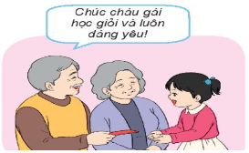
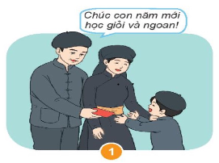
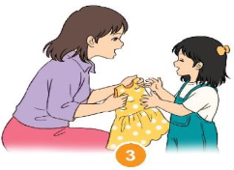
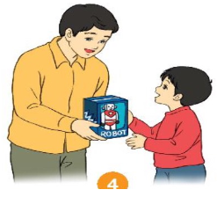
Người thân mong muốn gì khi tặng quà cho em?
Hoạt động 1:
mong muốn

Slide 4
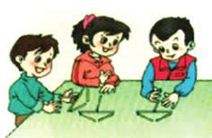
Em và các bạn trong nhóm thảo luận 3 phút

Slide 5
Trình bày

Slide 6
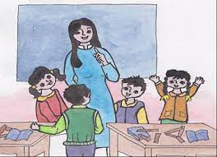
Chia sẻ
Mọi người mừng tuổi, tặng quà ngày tết là phong tục. Mừng tuổi, tặng quà cho các em là mong mọi điều tốt lành đến với các em.
Ngày tết em đã được mừng tuổi, tặng quà gì?
Những người tặng quà cho em đã mong
muốn gì?

Slide 7
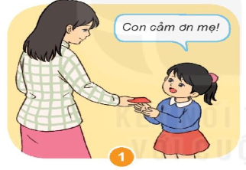
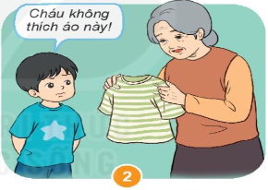
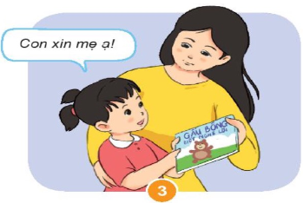
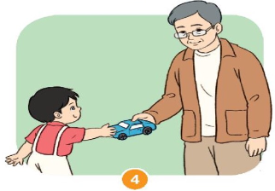
Hoạt động 2:
Nhận xét cách ứng xử của bạn khi được nhận quà

Slide 8
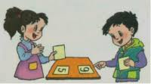
Em và bạn thảo luận 3 phút
Em và bạn đồng tình với bạn nhỏ trong tranh nào, không đồng tình với bạn trong tranh nào? Vì sao?

Slide 9




Slide 10



